Slide 1
Сказочная избушка
4 класс
Учитель изобразительного искусства школы «Возможность» Авдеева Светлана Николаевна г. Дубна

Slide 2
Тема урока: «Сказочная избушка»
Во многих сказках, которые вы читали, часто говорится об избушке (избушка, которая сама поворачивается; избушка на курьих ножках и т. д.).

Slide 3
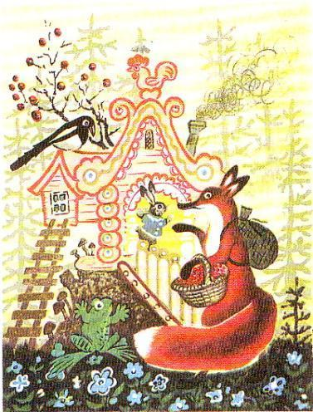
Какие средства художник использует для передачи облика сказочного дома?
Цвет,
Силуэт и форма домика,
Узор.

Slide 4
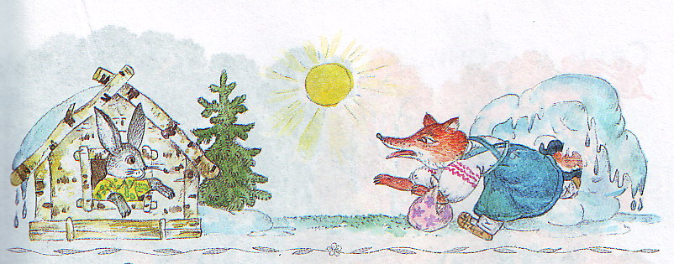
Какого цвета лубяной домик зайчика?
Какого цвета ледяной домик лисички?

Slide 5
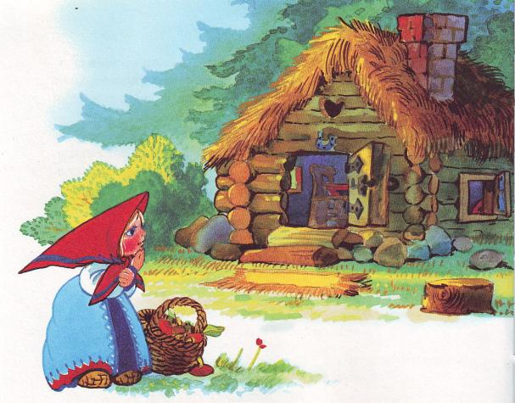
Как художник передал необычайную прочность дома медведей в сказке «Три медведя»?

Slide 6
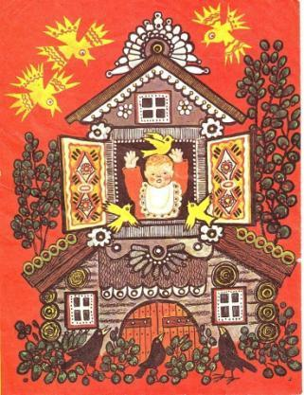
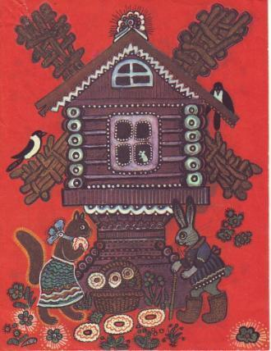
Все избушки, в которых живут сказочные герои украшены весёлыми и нарядными узорами

Slide 7
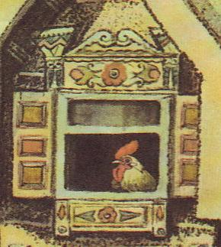
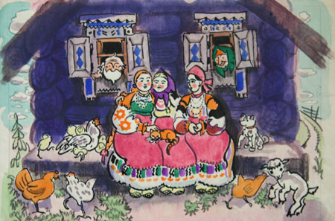
Какие части избушки украшаются орнаментом?

Slide 8
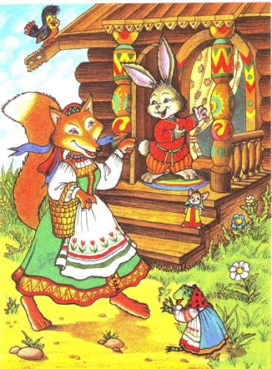
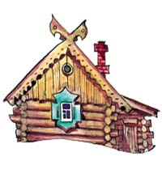

Slide 9
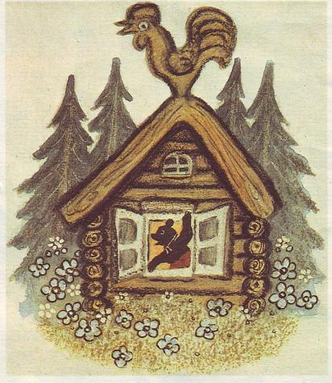
На крыше некоторых избушек установлены вырезанные из дерева петушки.

Slide 10
Вывод:
Художники детской книги создают красивые, праздничные, фантастические домики в которых живут разные герои сказок.

Slide 11
Задание:
Нарисовать свою сказочную избушку так, чтобы цвет, узор домика помогали понять, кто живёт в нём.

Slide 12
Для работы нам понадобятся:
Лист бумаги,
Ластик,
Простой карандаш,
Гуашь,
Кисти,
Баночка с водой,
Салфетка,
Палитра.

Slide 13
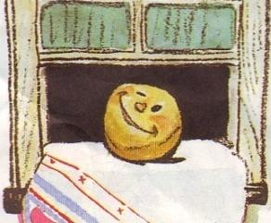
Выбрать сказочного героя

Slide 14
Во время устного рисования Обратить внимание на:
Форму,
Цвет,
Из чего будет состоять домик? Будет ли там труба, крылечко?
Что будет украшено орнаментом?
Из каких элементов будет состоять орнамент?

Slide 15
Этапы рисования
Определить формат листа вертикальный или горизонтальный

Slide 16
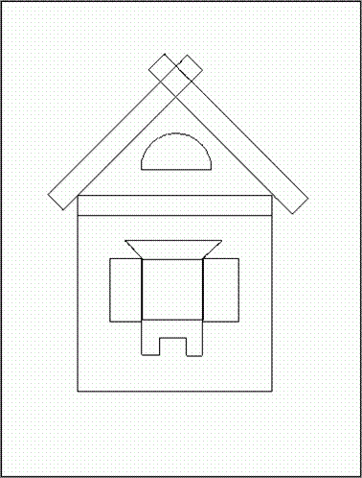
  Лёгкими линиями наметить:
    сруб,
    кровлю,
    красное окно,
    окно светёлки,
    наличники,
    причелины,
    лобовую доску.

Slide 17
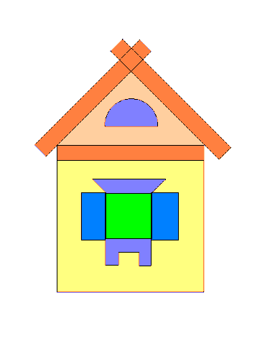
Закрасить фон избушки, выделив причелины, наличники, окошки.

Slide 18
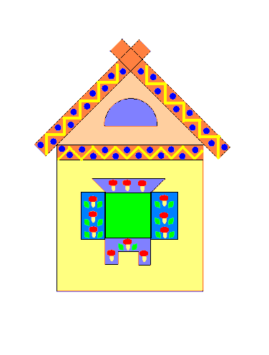
Расписать избушку узорами

